Slide 1

VoIP

Slide 2
Overzicht
Legacy
VoIP Protocollen
Media transmissie (RTP)
Controle verbindingen (SIP)
Problemen met NAT
Oplossingen voor NAT
Beveiliging

Slide 3

Hoe werkt het klassieke telefoonnetwerk?
PSTN: Public Switched Telephone Network
E.164: ITU standaard voor "telefoonnummers"
DTMF: Dual-Tone Multi-Frequency "touch tones"

Slide 4
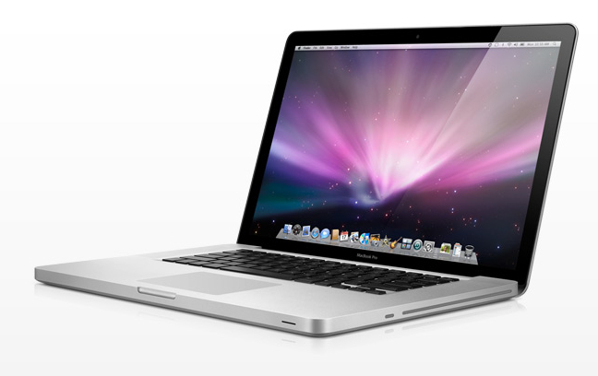
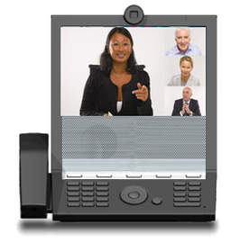
Wat is VoIP?
Voice over IP
Controlekanaal om verbinding op te zetten
Mediakanaal om geëncodeerde voice data door te sturen
Vergelijkbaar met FTP controle/data
controlekanaal
mediakanaal

Slide 5
Realtime Transport Protocol (RTP)
RTP is een media transmissie protocol
RFC 1889
Gebruikt door H.323 en SIP
Gelijkaardig bij andere protocollen
UDP pakketten met tijdstempel / volgordenummer
Dynamische poortnummer (onderhandeld via SIP)
1 RTP pakket bevat meerdere samples (+/- 20ms)
Codex informatie
RTP en NAT/PAT gaan niet goed samen!

Slide 6
Voice coders (codex)
Zelfde codex bij H.323 en SIP
Kleine pakketten van 50 tot 250 Bytes
G.7xx codices zijn ITU standaard:
G.711: 64kbps PCM (Pulse Code Modulation)
G.726: 16-40kbps ADPCM (Adaptive Differential PCM)
GSM: 13kbps, ook gebruikt bij GSMs
Ondersteuning van codices niet door alle producten
Patent en licentieproblemen met G.729, G723.1,...
Ook open source codices: Speex, iLBC

Slide 7
VoIP controle protocollen
H.323: ITU standaard, gebruikt ASN.1
SIP: HTTP achtige headers
SCCP: "Skinny": Cisco protocol
Skype: Eigen protocol gebaseerd op Kazaa
XMPP: XML gebaseerd

Slide 8
XMPP
eXtensible Messaging and Presence Protocol
Ontstaan uit jabber (Instant Messaging)
Alles wordt doorgestuurd als 1 grote XML
Binaire data wordt eerst geëncodeerd (base64)
Iedereen mag zijn XMPP server draaien
Geen centrale "master" server
Gebruik: Google Hangout, Sun, Cisco, intern ...

Slide 9
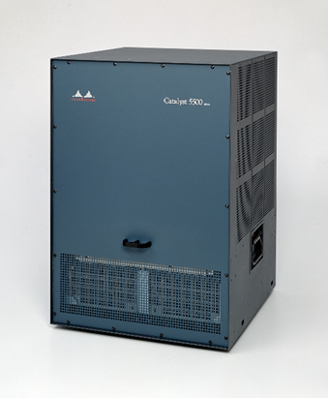
Inline Power
DC stroom over standaard Category-5 Ethernet
=> stroom door UTP kabel (Power over Ethernet)
Inline Power
10/100 Ethernet zonder Inline Power
Notes:
<number>

Slide 10
SIP
Session Initiation Protocol
Syntax gebaseerd op HTTP en SMTP
UDP poort 5060
SIP adres lijkt op een mail adres
sip:jan.celis@kdg.be
Headers voor call routering
From, To, ….
Body beschrijft de media stroom
SDP – Session Description Protocol
Codex, RTP poorten

Slide 11
Voorbeeld SIP gesprek (vereenvoudigd)
INVITE sip:jan@10.10.10.1
180 Ringing
200 OK
ACK
Speech (RTP)
BYE
200 OK

Slide 12
SIP Commando' s / Responses
Commando' s
Responses
INVITE
CONNECTED
BYE
UNREGISTER
REGISTER
1XX Information
2XX Success
3XX Redirection
4XX Client Error
5XX Server Error
6XX Global Failure

Slide 13
SIP netwerk elementen
User Agent
Soft phone, hard phone
SIP proxy (server)
Routeren van SIP gesprekken
Registrar
Mapping van IP adres naar SIP adres

Slide 14
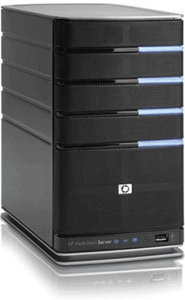
SIP registratie
Een SIP adres is niet gebonden aan een IP adres.
Hoe weet het netwerk waar je bent?
Mapping SIP naar IP adres opslaan (cfr DNS)
REGISTER
200 OK
10.10.10.1
sip:jan@kdg.be
Location database
SIP proxy (registrar)

Slide 15
SIP routering
INVITE sip:jan@kdg.be
INVITE
SIP proxy
10.10.10.1
sip:jan@kdg.be
Vraag IP adres van
sip:jan@kdg.be
IP = 10.10.10.1
Location database

Slide 16
SIP routering
Hoe vindt een SIP endpoint de eerste proxy?
Outbound proxy
Handmatig geconfigureerd, DHCP
DNS lookup host gedeelte van SIP URL
bv. sip:jan@kdg.be
DNS lookup van "kdg.be"
SRV en/of A record lookups

Slide 17
SIP authenticatie
REGISTER
SIP proxy
401 Unauthorized
(nonce, realm)
REGISTER
(username, MD5 digest van request, password,nonce)
200 OK
Notes:
nonce = nonsense = ad random
realm = authenticatieprotocol + link naar db

Slide 18
Connectie met PSTN
Voor verbinding met het bestaande telefoonnetwerk is een signaling en media gateway nodig
Signaling (controle) gateway
C7 / ISDN
SIP
SIP
SIP proxy
Telefooncentrale
RTP
Voice circuit
Media gateway

Slide 19
Probleem
RTP is dynamisch
Wat gebeurt er, wanneer er een firewall ingesteld staat, of NAT/PAT?
De wereld vergaat voor H323 en SIP

Slide 20
NAT breekt SIP controlekanaal
10.10.10.1
?
Src ip: 1.1.1.1
REGISTER
Contact: sip:jan@10.10.10.1
Src ip: 10.10.10.1
REGISTER
Contact: sip:jan@10.10.10.1
10.10.10.254
1.1.1.1
ADSL modem/router

Slide 21
ENUM
ENUM: IETF RFC 3761: e164.arpa
Oplossing voor het zoeken naar een nummer
Encodeert een E.164 telefoonnummer in een DNS request
Volledige nummer nemen, cijfers omkeren, punt tussen de cijfers en .e164.arpa toevoegen
Voorbeeld +32 (0)3/613.13.13 wordt 3.1.3.1.3.1.6.3.2.3
Een VoIP client krijgt protocol en naam terug van DNS: $ORIGIN 3.1.3.1.3.1.6.3.2.3.e164.arpa
IN NAPTR 100 10 "U" "E2U+sip" "!^.*$!sip:jan.celis@kdg.be!i" .

Slide 22
VoIP en Firewalls
VoIP controlekanaal gaat over één well-known poort
H.323: TCP en UDP 1720
SIP: TCP en UDP 5060
Andere poorten mogen ook
Media kanalen worden dynamisch overeengekomen meestal binnen een range
Gaat uit van een end-to-end (NIET NAT) Internet
Kan leiden tot enkelrichting-audio

Slide 23
NAT/PAT Oplossingen
Protocol-aware firewall gebruiken
Linux, sip-conntrack-nat: http://www.iptel.org/sipalg/
Linux, h323-conntrack-nat: http://max.kellermann.name/projects/netfilter/h323.html
Media proxy op applicatieniveau gebruiken
Asterisk: http://www.asterisk.org/
siproxd: http://siproxd.sourceforge.net/
Voor H.323:
OpenH323Proxy: http://openh323proxy.sourceforge.net/
GnuGK of OpenH323GK: http://www.gnugk.org

Slide 24
NAT/PAT Oplossing STUN
Simple Traversal of UDP through NAT
STUN: Request/Response protocol
Response bevat IP adres en UDP poort van aanvraag
Computer achter een NAT kan met STUN zijn publiek adres vinden, het soort NAT en de poort die door de NAT aan de verbinding werd geassocieerd
Tunneling via een ongefilterd, globaal uniek IP adres
Via eender welke VPN
Open source project op http://sourceforge.net/projects/stun

Slide 25
Kandidaat adressen verzamelen
Elke client heeft een aantal kandidaat transport adressen:
Direct verbonden met het netwerk
Een vertaald adres aan de publieke kant van het netwerk (een "server reflexive" adres)
Een adres van een mail relay agent
Kan IPv4 en/of IPv6 zijn

Slide 26

Skype oplossing voor NAT
Sommige Skype clients zijn SuperNodes
Hosts met globaal IP (en snelle reactietijd)
Dient bij opstart als relay (doorgeef server)
Skype Clients die achter een NAT werken maken een verbinding met andere Clients via SuperNodes
Eerst poging via UDP/ daarna via TCP
Vanaf dat de connectie via een relay gemaakt is, kan de client mogelijk rechtstreeks naar de andere client
UDP hole punching: UDP pakketten doorsturen -> mogelijk opening in firewall voor “reply”

Slide 27
Cisco SCCP
Skinny Call Control Protocol
"Skinny" voor de vrienden
Lichtgewicht protocol om sessies op te zetten met een Cisco Unified Communications Manager (vroeger Call Manager genoemd)

Slide 28
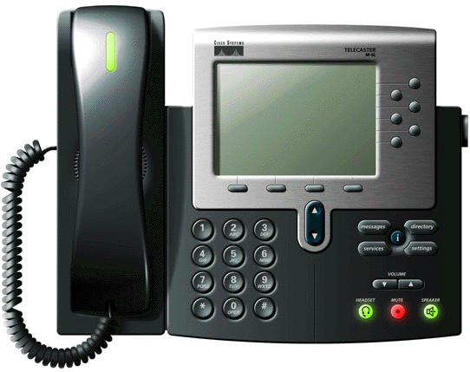
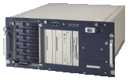

Simple signaling: SCCP /1
Catalyst Switch
Telefoon is aan, wat nu?
1-Zoekt DHCP server
2-Krijgt IP + Call Manager adres
IP Phone
3-Stuurt MAC naar CM
4-CM stuurt configuratie
Config-Table:
MAC add-> config
MAC add-> config
1-DHCP?
2-DHCP & TFTP
3-MAC
4-Config
MCS-7835 Call Manager
IP Phone
IP Phone
Notes:
<number>
Phone has power and is connected to the network. What happens?
Phone looks for DHCP server in it’s own (voice) VLAN or the phone is manually configured
Phone gets: IP Address, DNS, TFTP (Call Managers address). TFTP through DHCP option 155 or 66. Otherwise the phone looks at CiscoCM1.your.domain.
Phone gets configuration from the Call Manager based on the phone’s MAC address. The Call Manager looks this MAC address up in it’s configuration table. New phones will get an ‘autoregistration-number’ and a default configuration.
Configuration:
Up to 3 CM addresses
Keyboard Template and Region information
Version of code to run
New code registration (only once)

Slide 29
Simple signaling: SCCP /2
Wat gebeurt er wanneer Tel ‘210’ naar ‘320’ belt?
Catalyst Switch
1-Tel zendt ‘3’, ‘2’, ‘0’ naar CM
#210
2-CM vindt nummer in routing tabel
3-CM stuurt call request naar ‘30.20.1.1’
4-Tel ‘320’ antwoordt. Telefoons spreken nu direct met elkaar via IP
1-“320”
4-“Directe IP verbinding tussen telefoons
3-“210 belt!”
RING!!
2-CM Routing:
MCS-7835 Call Manager
#210 = 20.10.1.1
#430
#320 = 30.20.1.1
#320
#430 = 40.30.1.1
Notes:
<number>
The phones is powered up and has it’s configuration. Now let’s make a call.
Phone send called digits (one-by-one) to Call Manager.
Call Manager interprets the numbers through the dial-plan and finds the destination. This can be:
another IP phone
a gateway to the PSTN
a phone on a remote location
Call Manager send call-request to the dialled phone (#320) and this phone starts ringing if not busy.
Phone #320 answers and informs the Call Manager. The Call Manager informs phone #210 and from that point on the two phones will communicate directly through IP.
If one of the phones hangs up, the Call Manager will be informed.

Slide 30
Scheiden van data en voice
Fysische scheiding geeft uiteraard de meeste veiligheid, maar vraagt een grotere investering
Dezelfde fysische access, core, en distributielaag, maar logisch gescheiden van elkaar (VLAN's)
Eenvoudigere QoS configuratie, schaalbaarheid en beheer
Call-Process
Manager
Access
Server
Proxy, E-Mail, & Voice-Mail Servers
Distribution
Core
User Systems
Notes:
<number>

Slide 31
Verschillende paden voor controle en media
Statefull inspectie van voice controlekanalen
Probleem: controlesignaal en media stream volgen andere weg
3) GEEN status
dus blokkeren !
2) Media Stream
1) Controlesignaal
Notes:
<number>

Slide 32
Beveiligen van VoIP
SIP protocol
Geen authenticatie
Geen integriteit
Geen confidentialiteit
Secure SIP protocol
Authenticatie met X.509 certificaten
Met integriteit en confidentialiteit
Firmware en configuratie met RSA handtekening beveiligen
Notes:
<number>

Slide 33
Signaalbeveiliging
TLS: Transport Layer Security
Ondersteunt elk applicatieprotocol
Bi-directionele PKI voorziet Authenticatie
HMAC voorziet Integriteit
Encryptie geeft Confidentialiteit
HTTP
SCCP
SIP
LDAP
TLS
TCP
IP
Notes:
<number>

Slide 34
Signalen beveiligen
Authenticatie
Gedeelde secret uitgewisseld met RSA
Berekent Hashed Message Authentication Code (HMAC)
MD5 of SHA1
Conventionele cryptografie met shared secret
DES, 3DES, AES
RC2, RC4
IDEA

Slide 35
Wat is Asterisk?
Asterisk is een volledige PBX in software.
Draait op Linux, BSD en MacOSX
Ondersteunt alle Voice over IP protocollen en alle (open) telefoonstandaarden.
Development van Asterisk™ is in handen van Digium.

Slide 36
Cisco VoIP
DHCP adressen laten uitdelen door router
Router(config)#ip dhcp pool voiptest Router(dhcp-config)#network 192.168.10.0 255.255.255.0 Router(dhcp-config)#default-router 192.168.10.1 Router(dhcp-config)#option 150 ip 192.168.10.1 Router(dhcp-config)#exit

Slide 37
Configuratie VoIP router
telefoonservice activeren Router(config)#telephony-service
Router(config-telephony)#max-dn 24
Router(config-telephony)#max-ephones 24
Router(config-telephony)#ip source-address 192.168.10.1 port 2000
Router(config-telephony)# auto assign 1 to 24
Router(config)#ephone-dn 1
Router(config-ephone-dn)#number 501
Router(config)#ephone-dn 2
Router(config-ephone-dn)#number 502
Router(config)#ephone-dn 3
Router(config-ephone-dn)#number 333
Notes:
Router(dhcp-config)#option 150 ip 192.168.10.1
(Cisco recommends to use option 150 rather 066 to obtain the TFTP address to the IP phones
Router(config)#telephony-service
Router(config-telephony)#max-dn 5 <- max numbers on directory
Router(config-telephony)#max-ephones 5 <-- max number of phones
Router(config-telephony)#ip source-address 192.168.10.1 port 2000 < gateway can be used by phones
Router(config-telephony)#auto assign 1 to 5
! automatisch instellen van de telefoon (normaal kan je hier het type telefoon opgeven)
Router(config)#ephone-dn 1 <--- phone number 1
Router(config-ephone-dn)#number 54001 <--- phone calling number
Router(config)#ephone-dn 2
Router(config-ephone-dn)#number 54002
Router(config)#ephone-dn 3
Router(config-ephone-dn)#number 11111

Slide 38
Configuratie switch
Switch(config)#interface range fa0/1 – 24
Switch(config-if-range)#switchport mode access
Switch(config-if-range)#switchport voice vlan 1

Slide 39
Totaalbeeld
Home VoIP PT Home VoIP0
7960 IP Phone0 #501
7960 IP Phone0 #502
Analog Phone Analog Phone0 #333

Slide 40
Tips
Router nog een IP adres geven
Eerst alles configureren
Dan de power van de IP phones insteken (Cisco grap)

Slide 41
Referenties
A sysadmin’s view of VoIP - Ewen McNeill
Voice Over IP Crash Course – Steven Shephard (ISBN: 0-07-226241-9)
http://www.naos.co.nz/talks/sysadmins-voip/sysadmins-view-of-voip.pdf
http://www.asterisk.org

